Slide 1
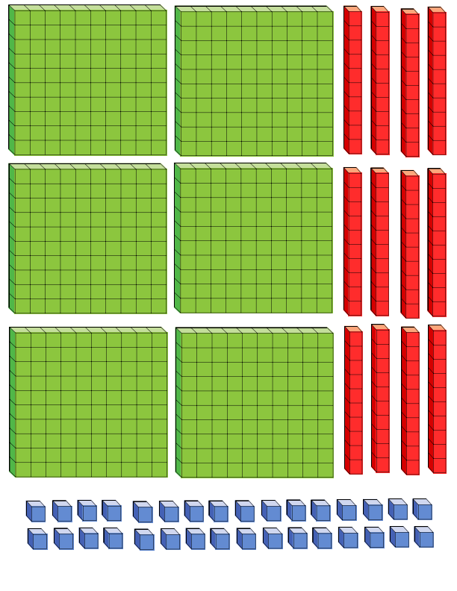
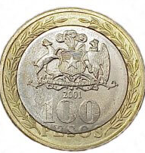
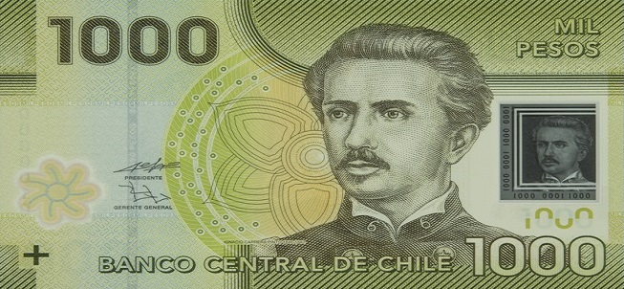
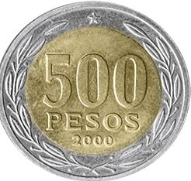
Números hasta el Mil
Vamos a Jugar

Slide 2
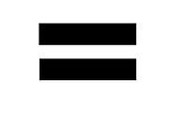
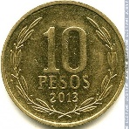
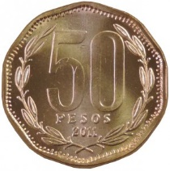
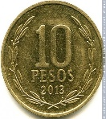
ATENCION¡¡¡¡¡
Observa la imagen
574
$880

Slide 3

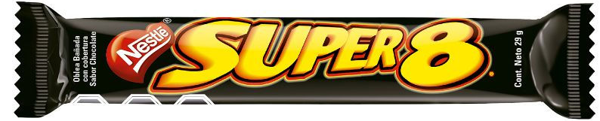


Observa atentamente y concluye
Martina, Vicente y Sofia van a comprar al almacén del barrio:
Considerando los siguientes datos
Indique cuanto dinero gastó
cada niño.
Lista de Precios
-Super 8 $300 pesos.
-Bon o bon $100 pesos.
-Sunny $50 pesos.
Martina
Vicente
Sofía
$ 750
$ 650
$ 700

Slide 4
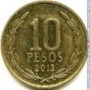
Transforma las siguientes cifras a $ y Figuras Multibase.
$
Multibase
530
890
210

Slide 5
Observa, Analiza y completa las siguientes secuencias numéricas.
a)422, , 426, , , 432,….
b) , 625 , , 635, , 645,….
c)501, , , , , 506,….

Slide 6

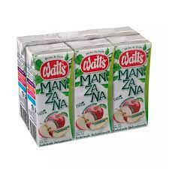
Cuenta las cantidades y responde:
80
24

Slide 7
Muy Buen Trabajo
FELICITACIONES¡¡¡

